Slide 1
Использование Био Микро Гелей при сборе нефтяных пятен с поверхности воды
Автор : Андреева Наталия
Студентка 143 группы
БУ «Когалымский политехнический колледж»
г. Когалым 2014

Slide 2
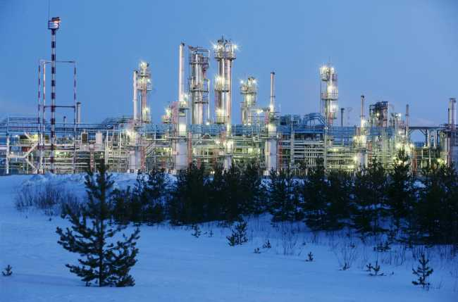
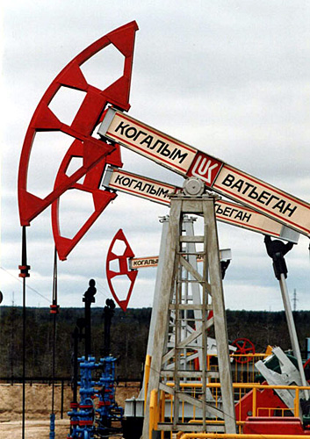
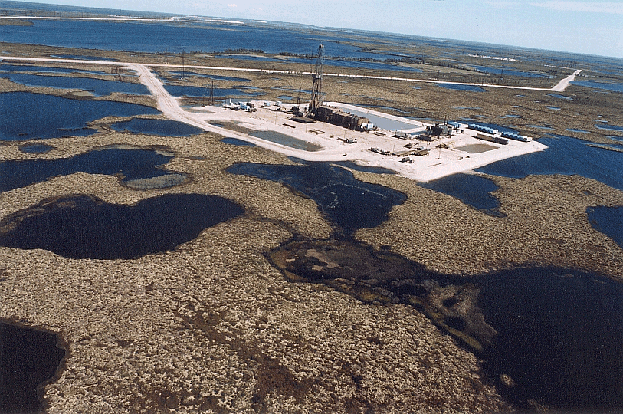

Slide 3
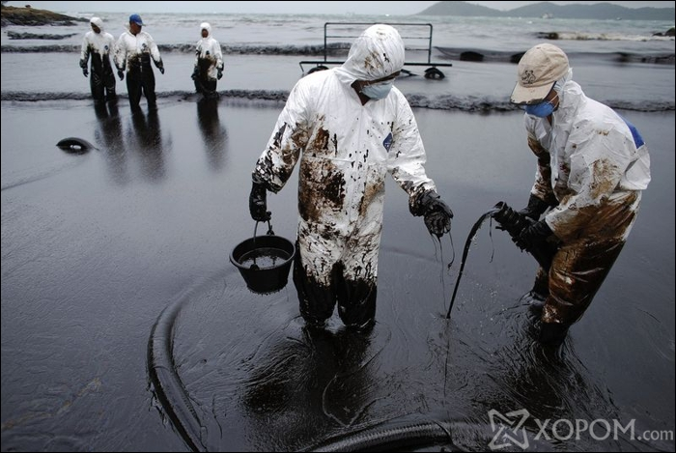
Тема: «Использование Био Микро Гелей при сборе нефтяных пятен с поверхности воды».

Slide 4
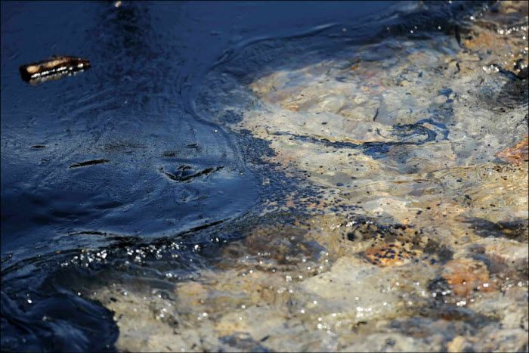
Цель проекта: изучение возможности использования «БиоМикроГелей»
для решения сложных экологических задач моего города.

Slide 5
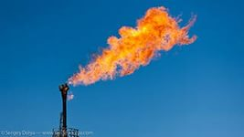

Slide 6
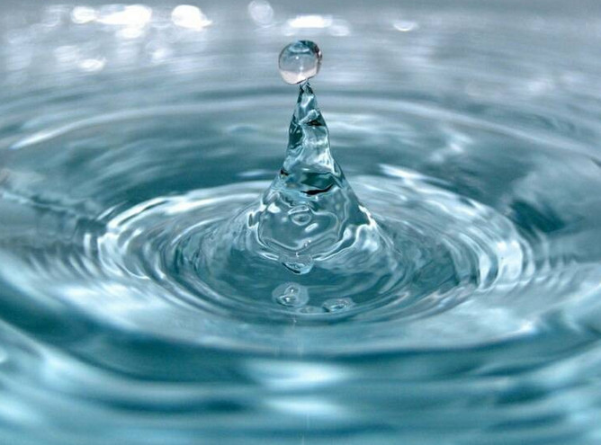
Использование воды
при добыче сырой нефти и попутного газа

Slide 7
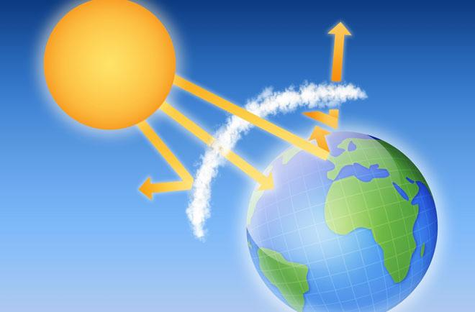
Парниковый эффект

Slide 8
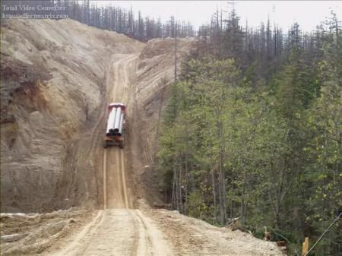
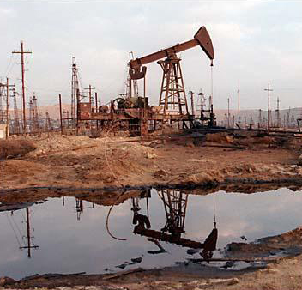
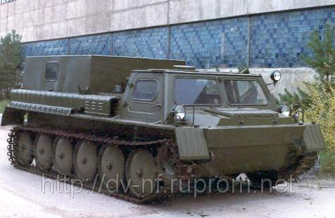
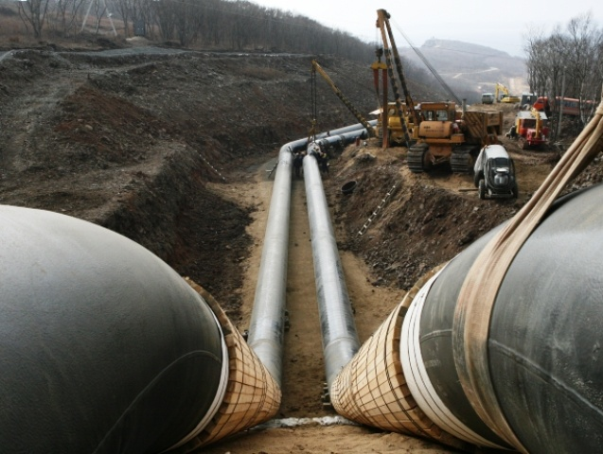

Slide 9
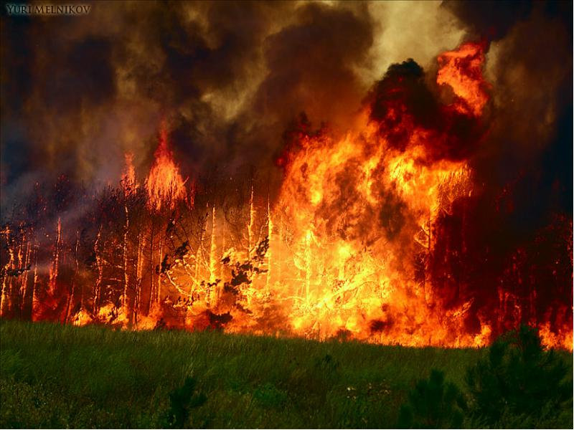
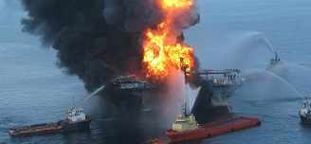

Slide 10
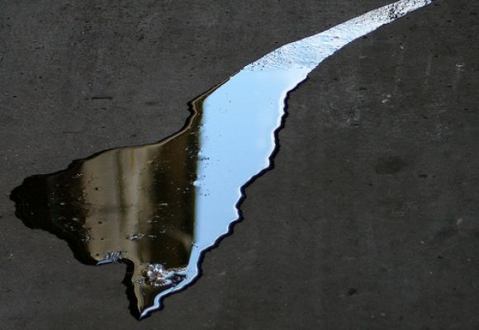

Slide 11
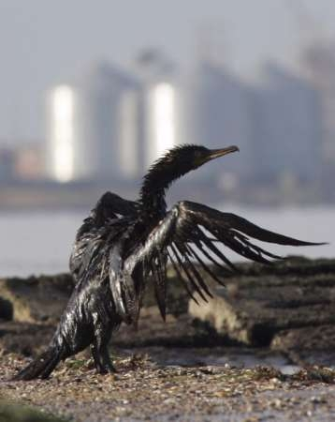
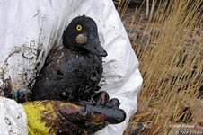
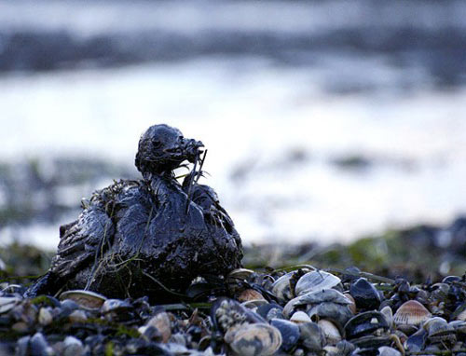
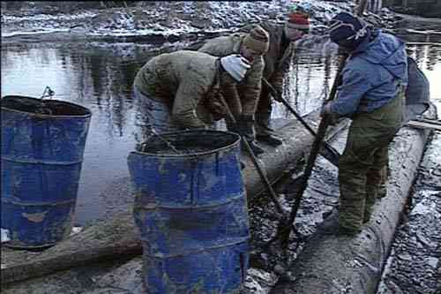

Slide 12
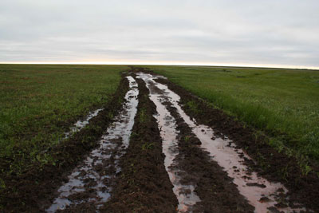
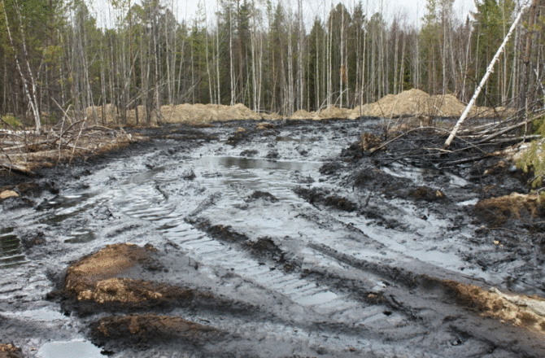
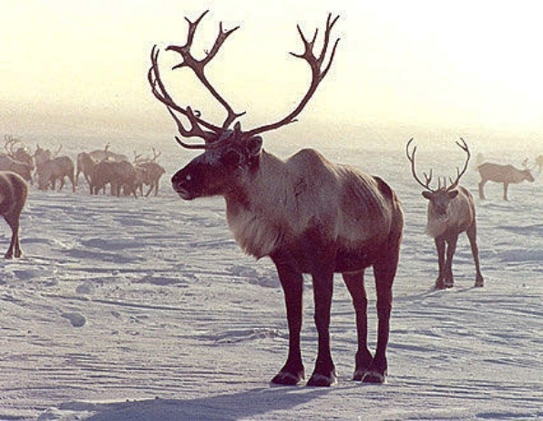

Slide 13

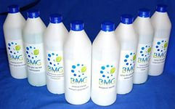




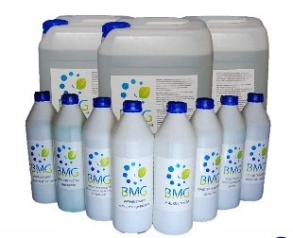
БиоМикроГели
- синтетические средства для очистки воды, почв и твердых поверхностей от масел, нефтепродуктов, ионов тяжелых металлов и прочих загрязнений.

Slide 14
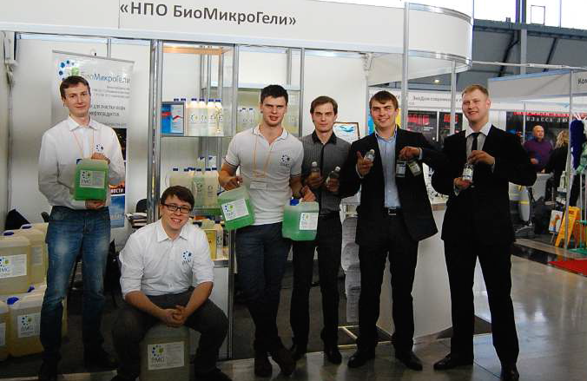
Разработчики БиоМикроГелей

Slide 15
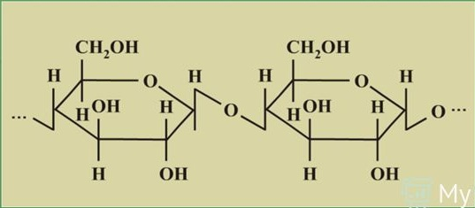
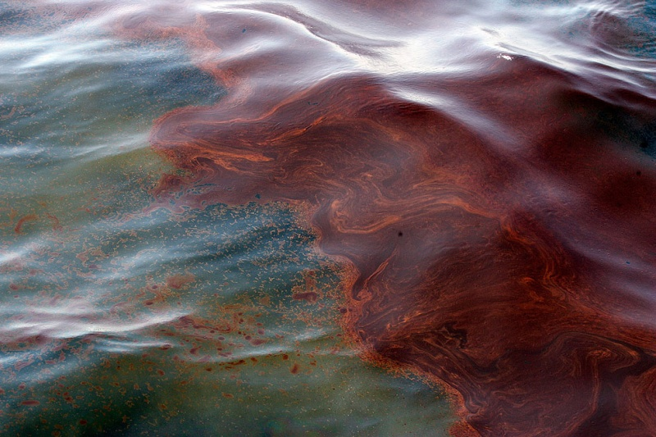
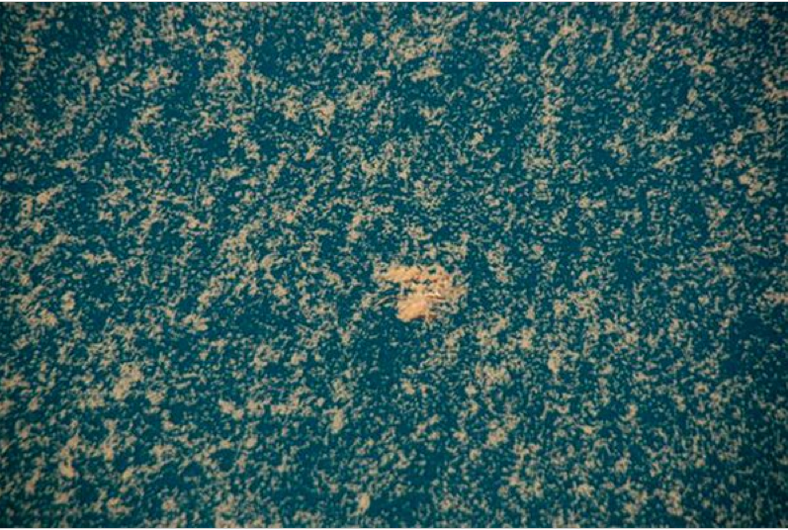
БиоМикроГель является коагулянтом
Полисахарид целлюлоза.
он не оставляет загрязняющие вещества на себе, не поглощает их и не адсорбирует своей поверхностью.
Новизна в том, что БиоМикроГель обволакивает нефть и нефтепродукты тонкой плёнкой. При этом частицы нефти слипаются между собой в крупные образования - хлопья.
Нефть покрытая тонкой плёнкой
Хлопья нефти

Slide 16
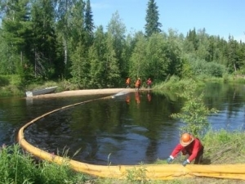
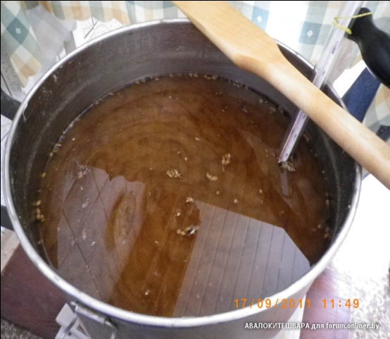
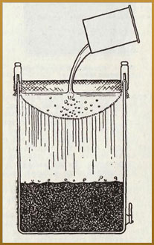
Сбор хлопьев с поверхности водоёмов
Фильтрование
Разделение массы на коагулянт и загрязняющее вещество (нефть)

Slide 17
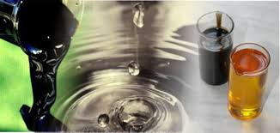
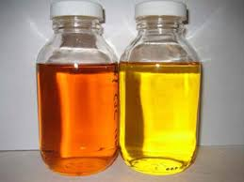
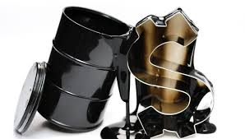
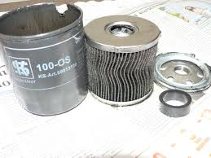
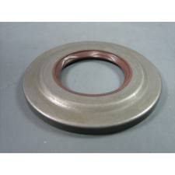
Масла
Нефть
Металлы

Slide 18
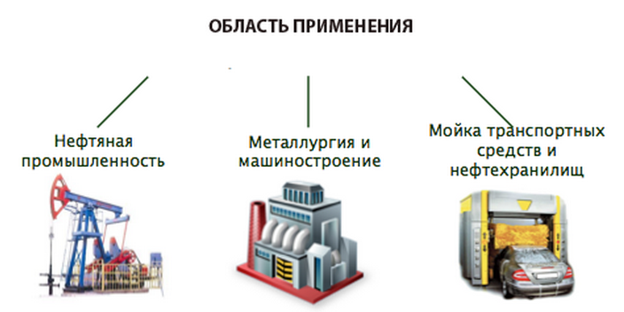

Slide 19
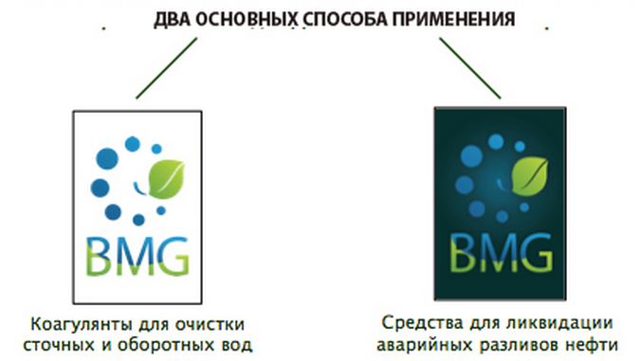

Slide 20
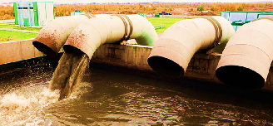
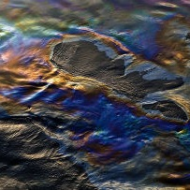
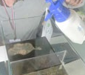
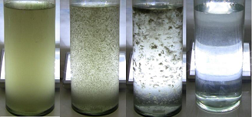
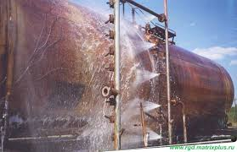
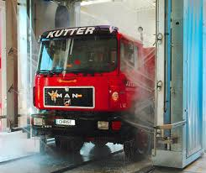
Очистка сточных и оборотных
вод от масел, жиров
Ликвидация аварийных
разливов нефти
Упаковка для разлитой нефти
Извлечение ионов тяжелых
металлов из воды
Очистка твердых поверхностей

Slide 21
Преимущества для нефтедобывающих компаний:
Существенная экономия средств;
БМГ экологически чист;
Производство БМГ в соседнем регионе;
Отечественный производитель.

Slide 22
Исследования
очистка поверхности водоема от нефтяных разливов;
очистка загрязнённого маслами и мазутом образца сточных вод;
мытьё замасленных деталей и узлов автомобиля;
- очистка воды от ионов тяжелых металлов.

Slide 23
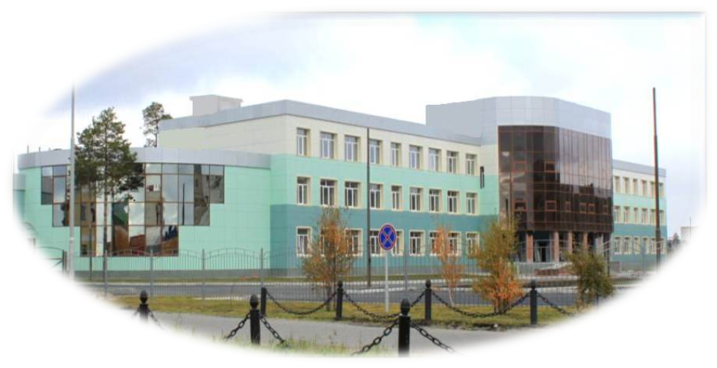

Спасибо за внимание

